Slide 1
Erfolgsmodell INKOBA:
20 Jahre interkommunale Betriebsansiedelung in Oberösterreich

Slide 2
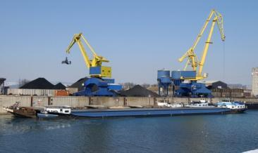

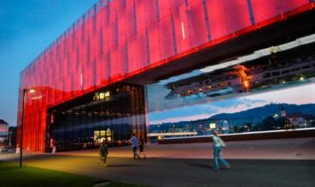
Der Wirtschaftsstandort Oberösterreich
In Oberösterreich erwirtschaften
17% der Bevölkerung Österreichs
25% der Industrieproduktion und
25% der Exporte.
Das Land um Linz ist daher die führende Wirtschaftsregion Österreichs.
Pictures: Land OÖ-Schimpl, Silhouette, TV Linz-Röbl
16.04.2018 2

Slide 3
Interkommunale Standortentwicklung –
Wege zur bedarfsgerechten Angebotserstellung
Professionelle Standortentwicklung und Betriebsansiedlung in OÖ. durch interkommunale Kooperationen in INKOBAs
INKOBA steht für die Initiative „Interkommunale Betriebsansiedlung“
Gemeinsame Entwicklung, Erschließung, Vermarktung und Bewirtschaftung von Betriebsstandorten bei Teilung der Kosten und Erträge
Abstimmung des Standortangebotes und von (thematischen) Schwerpunkten für einzelne Standorte in einer Region

Slide 4
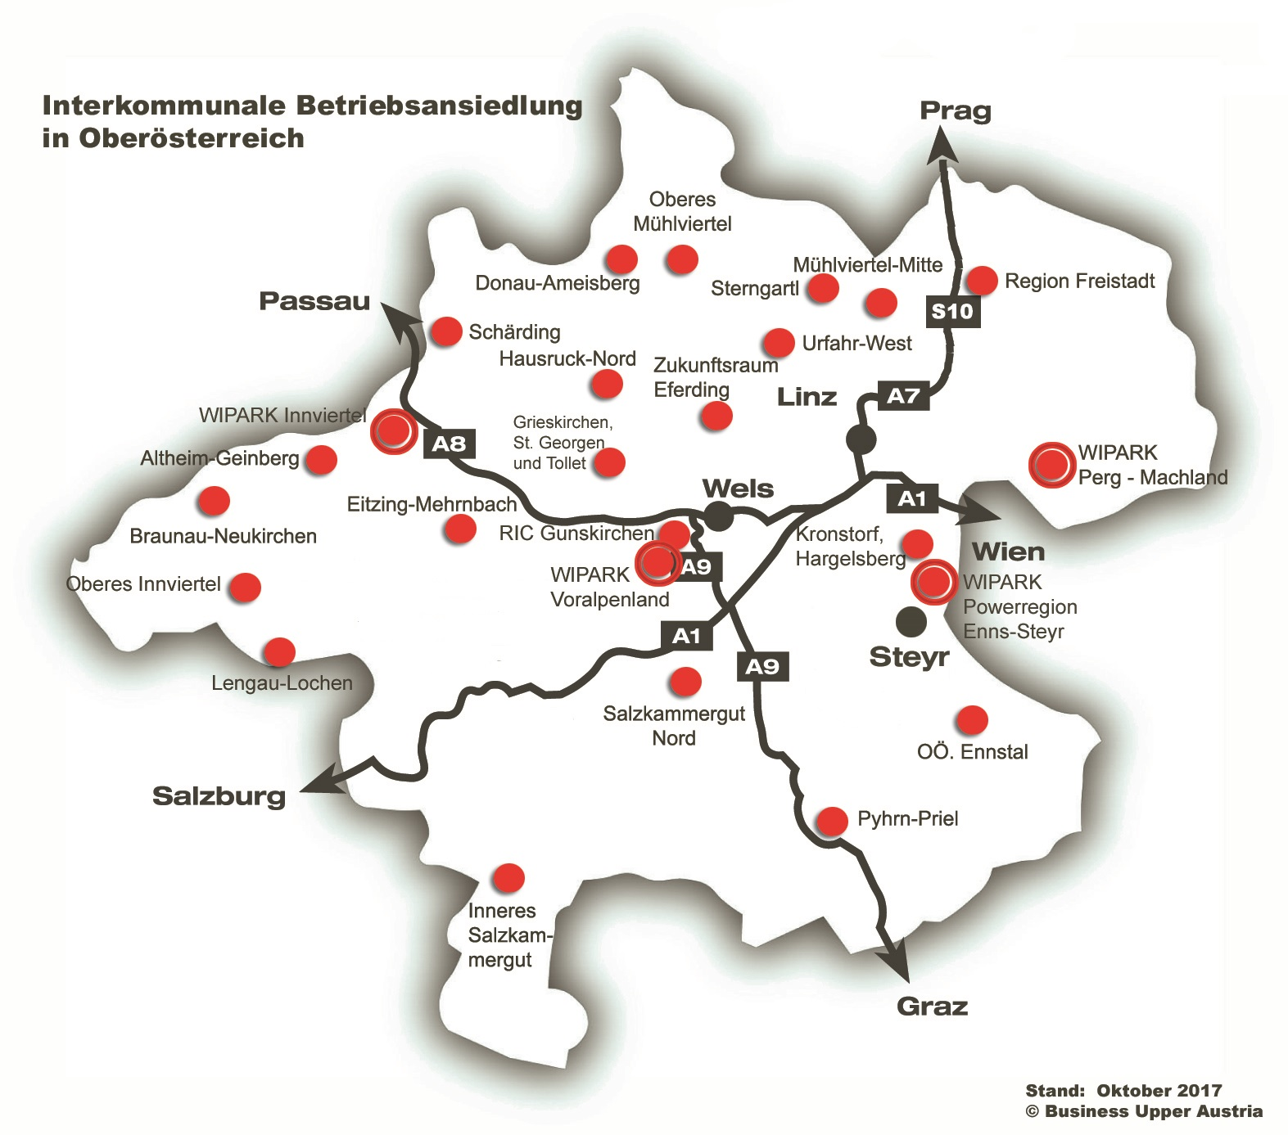
Interkommunale Standortentwicklung und Betriebsansiedelung in OÖ.
INKOBA‘s in OÖ –
Die Erfolgsgeschichte
Bündelung der Kräfte
Nutzung von Synergien
Schonung von Ressourcen
Erste Aktivitäten: 1998
Gründung des ersten Gemeindeverbandes: 2001
INKOBA‘s gegründet: 30
davon 28 aktiv
in Entwicklung: 2
Kooperierende Gemeinden:
303 von 440 = 69%
Gesicherte, verfügbare Flächen: rd. 240 ha

Slide 5
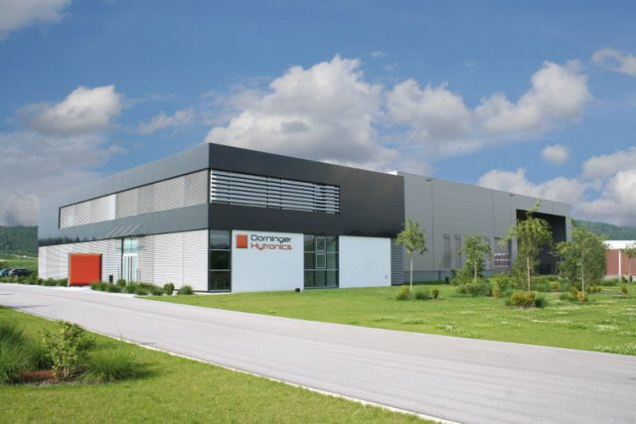
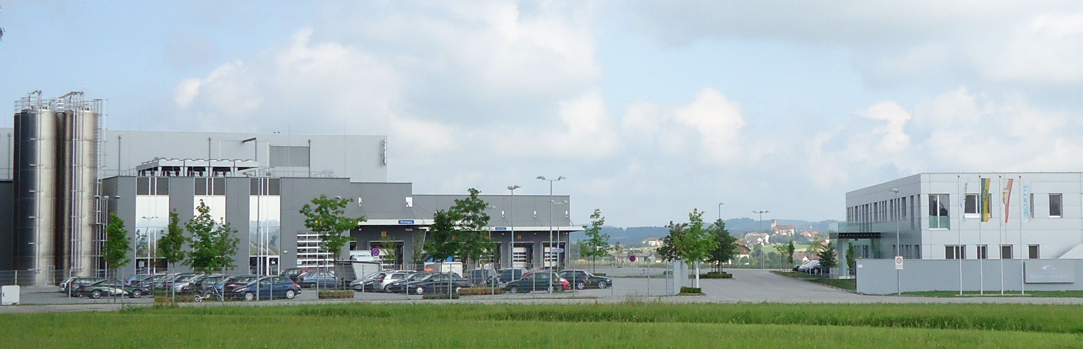
Arbeit zu den Menschen bringen – Best Practice
INKOBA Region Freistadt http://freistadt.inkoba.at
20 Betriebe, 670 Mitarbeiter, hohe Kommunalsteuerrückflüsse, weniger Auspendler
Dorninger
Hytronics
Greiner Bio-One
Standort Unterweitersdorf
Foto: Viktor Koch

